Slide 1
StatefulSet：部署有状态的多副本应用

Slide 2
目录
“有状态”需求
了解StatefulSet

Slide 3
“有状态”需求
每个pod需要有独立的存储，并且在发布升级后还能继续挂载原来的盘（保留数据）
pod之间并不是相同的副本
每个pod要有独立的标识，这个标识要能够对应到一个固定的网络标识，并在发布升级后继续使用
应用发布时按照固定的顺序升级pod

Slide 4
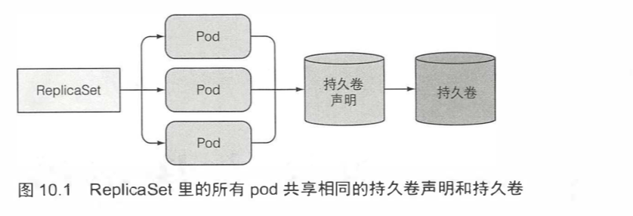
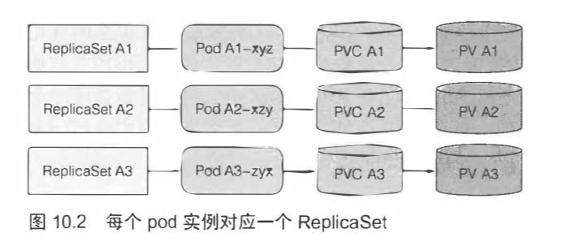
“有状态”需求
无法提供独立的存储
该方法能保证在节点故障或者pod误删除时能自动重新调度，但是这种方式比较笨重，在扩容的场景下需要重新创建新的ReplicaSet

Slide 5
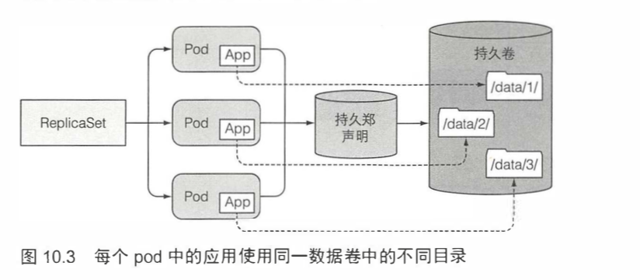
“有状态”需求
不能在同一个pod模板中差异化配置pod副本，即不能指定一个实例使用具体哪个目录
让每个实例自动选择（或创建）一个别的实例还没有使用的数据目录；这种方案要求实例相互协作，其正确性很难保证，同时共享存储会成为应用性能瓶颈
ReplicaSet方式的问题：
如果使用ReplicaSet，那么当其中的一个pod被替换时，尽管新产生的pod有可能使用原来的被删除的pod中的数据，但是新的pod拥有新的主机名和IP，是全新的网络标识。

Slide 6
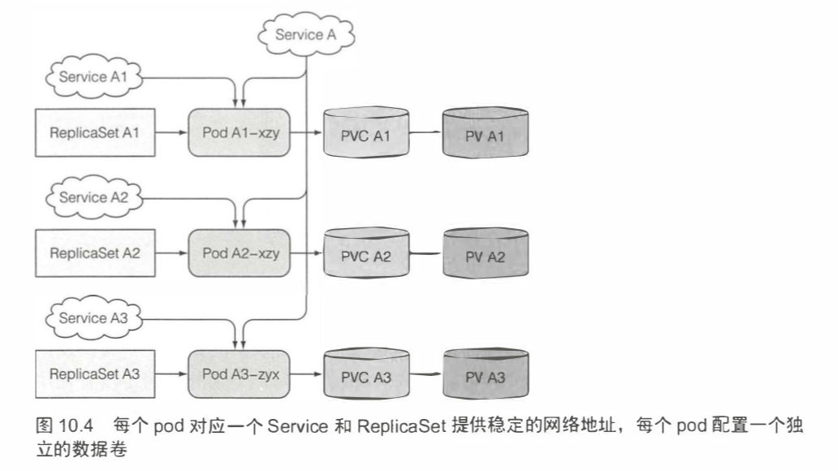
“有状态”需求
每个单独的pod没办法知道它对应的service（无法知道稳定的IP），所以它们不能在别的pod里通过服务的IP自行注册。

Slide 7
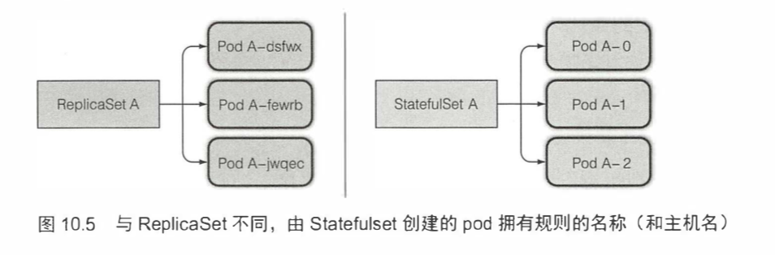
了解StatefulSet
保证pod在重新调度后保留它的标识和状态
每个pod都可以拥有一组独立的数据卷（持久化状态）
Statefulset创建的每个pod都有一个从0开始的顺序，这个会体现在pod的名称、主机名及存储上
通过配置headless service使得每个pod有一个唯一的网络标识，通过这个service使得集群里它的伙伴或者客户端可以通过主机名找到它
eg：一个名为foo的服务，它的一个pod名称是A-0，那么可以通过完整的域名访问它：
a-0.foo.default.svc.cluster.local
此外通过DNS服务可以查找foo.default.svc.cluster.local对应的SRV记录，获取statefulset中所有pod的名称

Slide 8
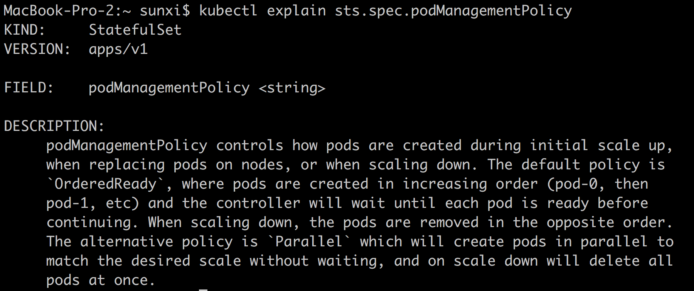
了解StatefulSet
当statefulset管理的一个pod消失（pod所在节点故障或者手动删除pod）后，statefulset会重启一个pod替换它，新的pod会拥有和之前pod完全一样的名称和主机名
对于有状态的pod而言，pod运行在哪个节点上并不重要，即使新的pod调度到一个不同的节点，同样可以通过主机名来访问
扩缩容管理策略

Slide 9
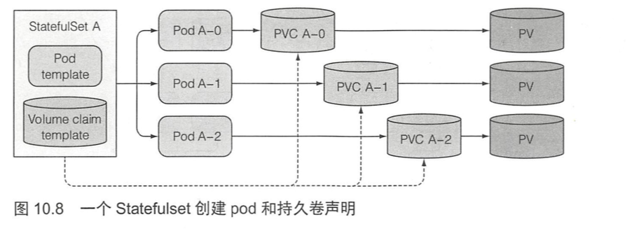
了解StatefulSet
在pod模板中添加卷生命
对statefulset进行缩容并不会将数据删除，只会删除pod；当确实需要删除持久卷时，需要手动删除PVC

